Slide 1
Phase 1 : Enhance i-CONFIRM to support Face compare & Direct partner
Target plan : 13 December 21

Slide 2

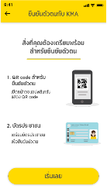
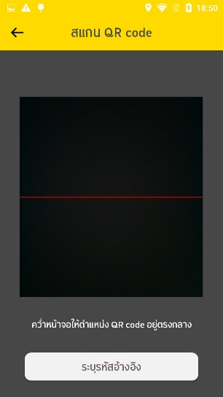
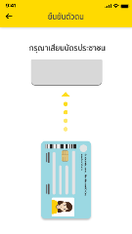
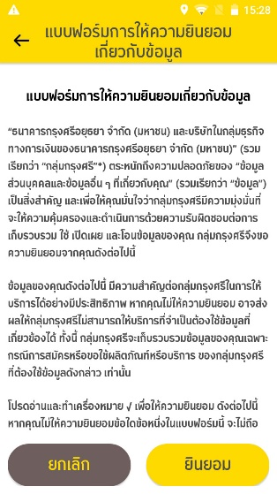
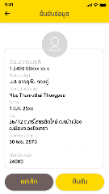
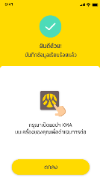
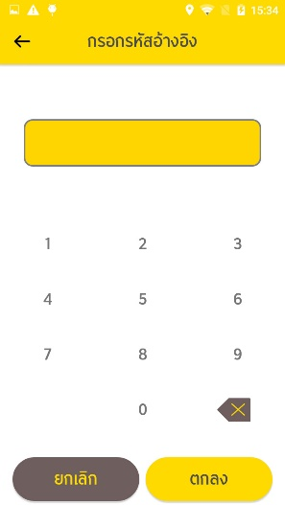
Current 1/2
Dip chip only
V
S
กรณีลูกค้า Key reference
V
S

Slide 3
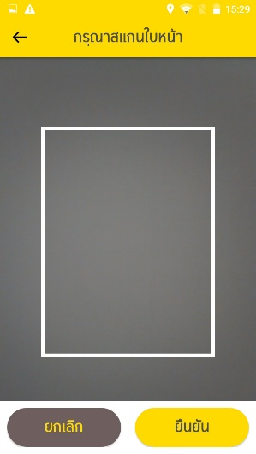
Current 2/2
Dip chip + Face compare
V
S
กรณีลูกค้า Key reference
V
S

Slide 4

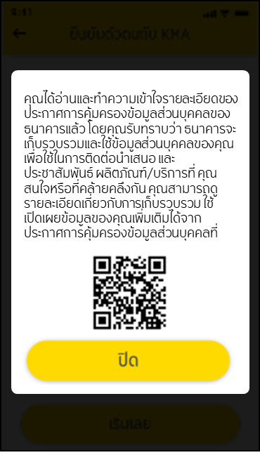
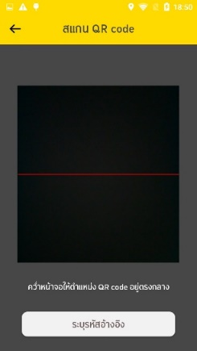
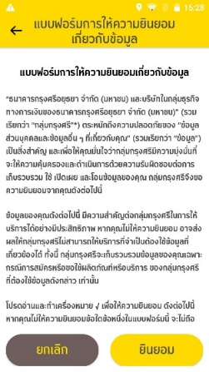



To be
1
V
S
Click close
2
Adding privacy notice clause
(please see more detail on page 4)
S
Change welcome screen
https://krungsri.invisionapp.com/overview/Android---Banking-Agent---iConfirm-ckfb5k9bk0ufb013shhhq2bno/screens
กรณีลูกค้า
Key reference

Slide 5
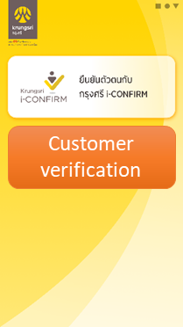
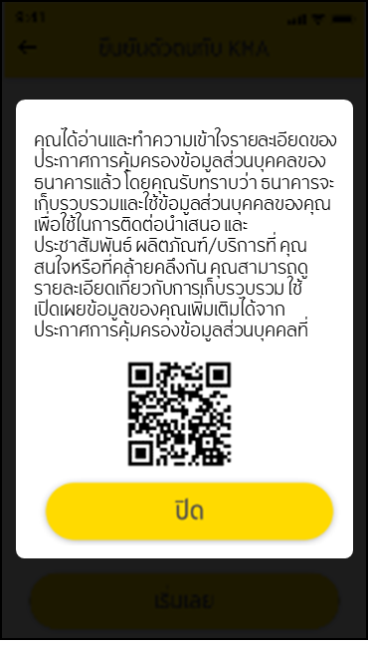

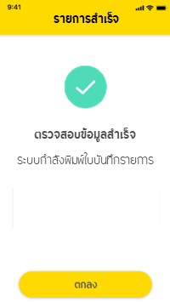
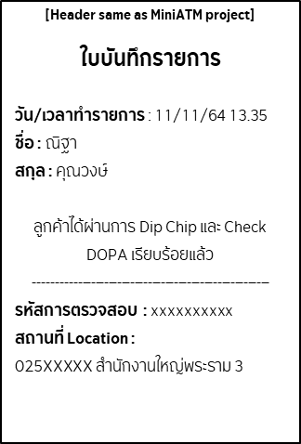
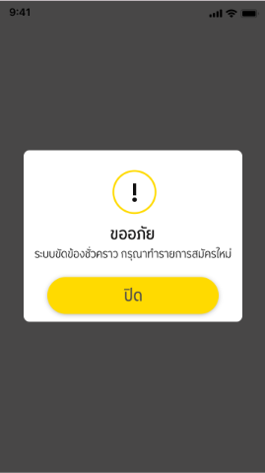
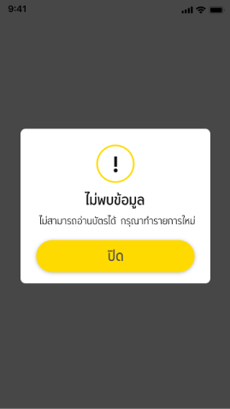
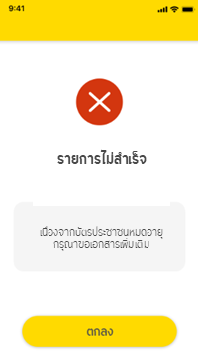
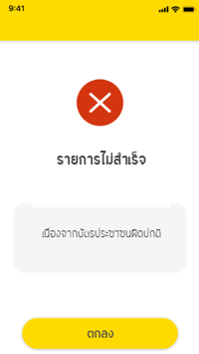

To be (Only segment “Head office” = 100 edcs)
API : Get Consent
(Type 105 Data transfer)
API : Submit data (check DOPA only)
If success,
Printing
slip
G
S
3
Adding new menu : Customer verification
ระบบมีปัญหา (Diis, DOPA)
เครื่องไม่สามารถอ่านบัตรประชาชนได้
(hardware)
บัตรหมดอายุ
ไม่ผ่านการตรวจสอบ DOPA
บัตรประชาชนมีปัญหา
ต้องขอเอกสารเพิ่มเติม

Slide 6
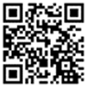
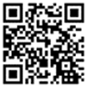

Privacy notice
transparency
คุณได้อ่านและทำความเข้าใจรายละเอียดของประกาศการคุ้มครองข้อมูลส่วนบุคคลของธนาคารแล้ว โดยคุณรับทราบว่า ธนาคารจะเก็บรวบรวมและใช้ข้อมูลส่วนบุคคลของคุณเพื่อใช้ในการติดต่อนำเสนอ และประชาสัมพันธ์ ผลิตภัณฑ์/บริการที่ คุณสนใจหรือที่คล้ายคลึงกัน คุณสามารถดูรายละเอียดเกี่ยวกับการเก็บรวบรวม ใช้ เปิดเผยข้อมูลของคุณเพิ่มเติมได้จาก ประกาศการคุ้มครองข้อมูลส่วนบุคคลที่
คุณได้อ่านและทำความเข้าใจรายละเอียดของประกาศการคุ้มครองข้อมูลส่วนบุคคลของธนาคารแล้ว โดยคุณรับทราบว่า ธนาคารจะเก็บรวบรวมและใช้ข้อมูลส่วนบุคคลของคุณเพื่อใช้ในการติดต่อนำเสนอ และประชาสัมพันธ์ ผลิตภัณฑ์/บริการที่ คุณสนใจหรือที่คล้ายคลึงกัน คุณสามารถดูรายละเอียดเกี่ยวกับการเก็บรวบรวม ใช้ เปิดเผยข้อมูลของคุณเพิ่มเติมได้จาก ประกาศการคุ้มครองข้อมูลส่วนบุคคลที่
Click close button, then go to next screen

